Slide 1
html/css 연습문제

Slide 2
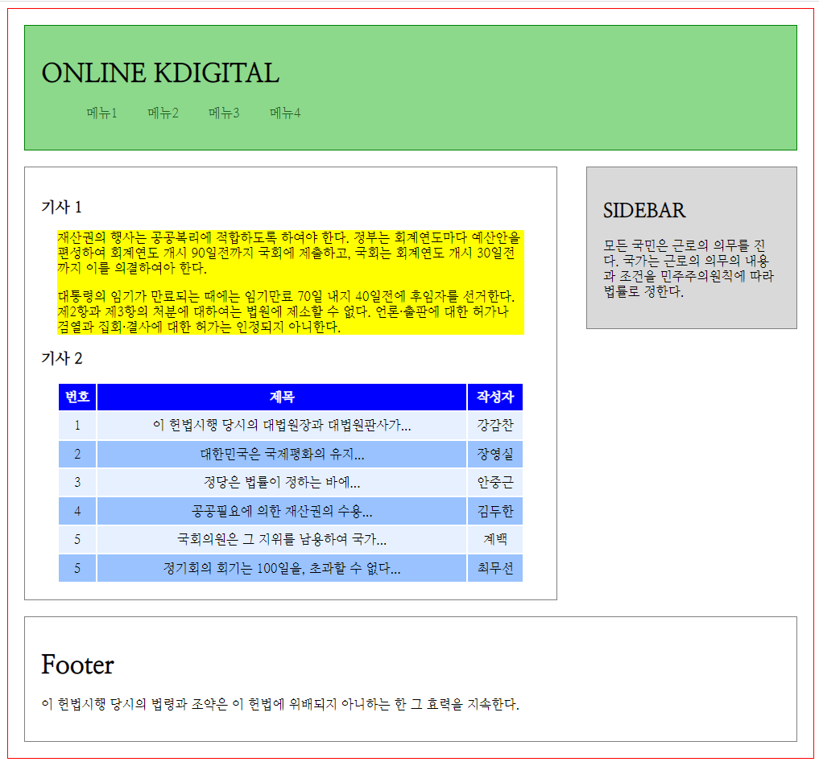
아래 페이지와 같은 페이지를 작성해보세요

